Slide 1
DecisionTree

Slide 2
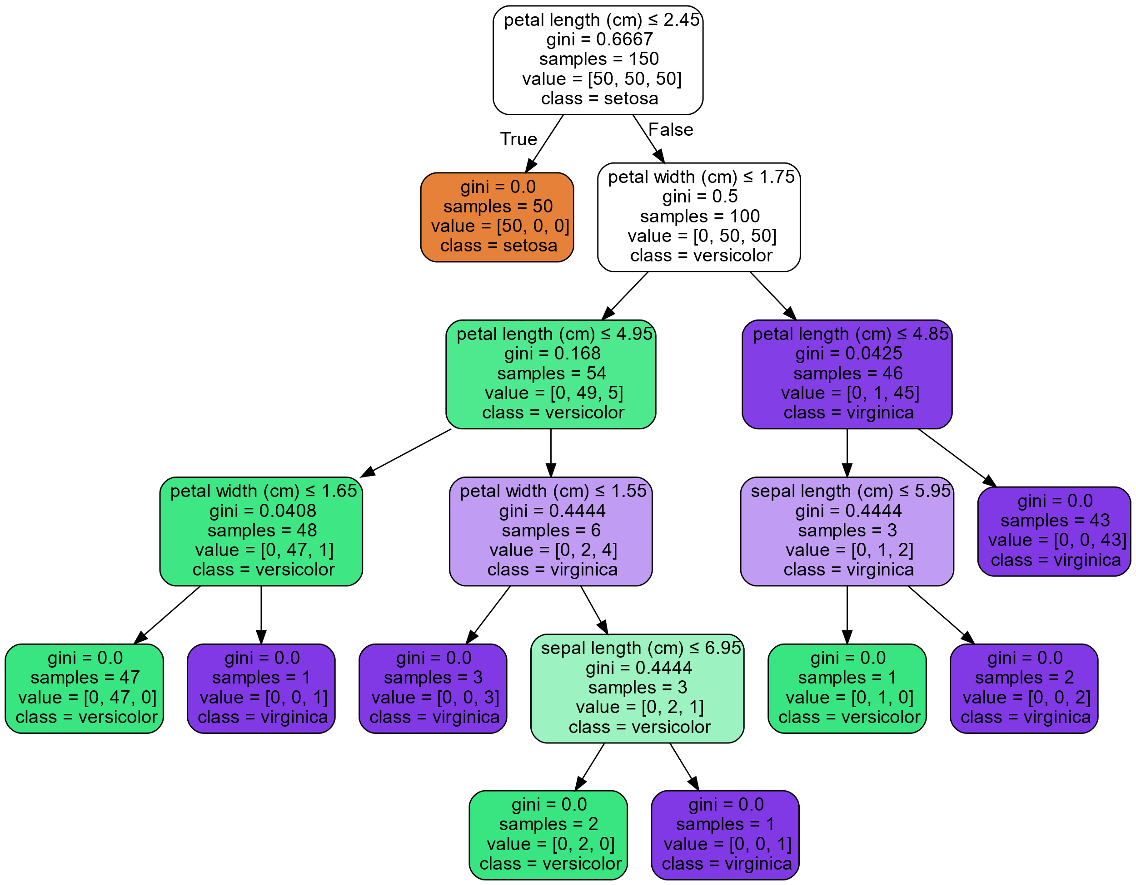
Rozhodovací strom
Učenie s učitelom
Jednoduchá implementácia
If-else pravidlá
Regresia aj klasifikácia
Nie je potrebná normalizácia dát

Slide 3
RobustScaler

Slide 4
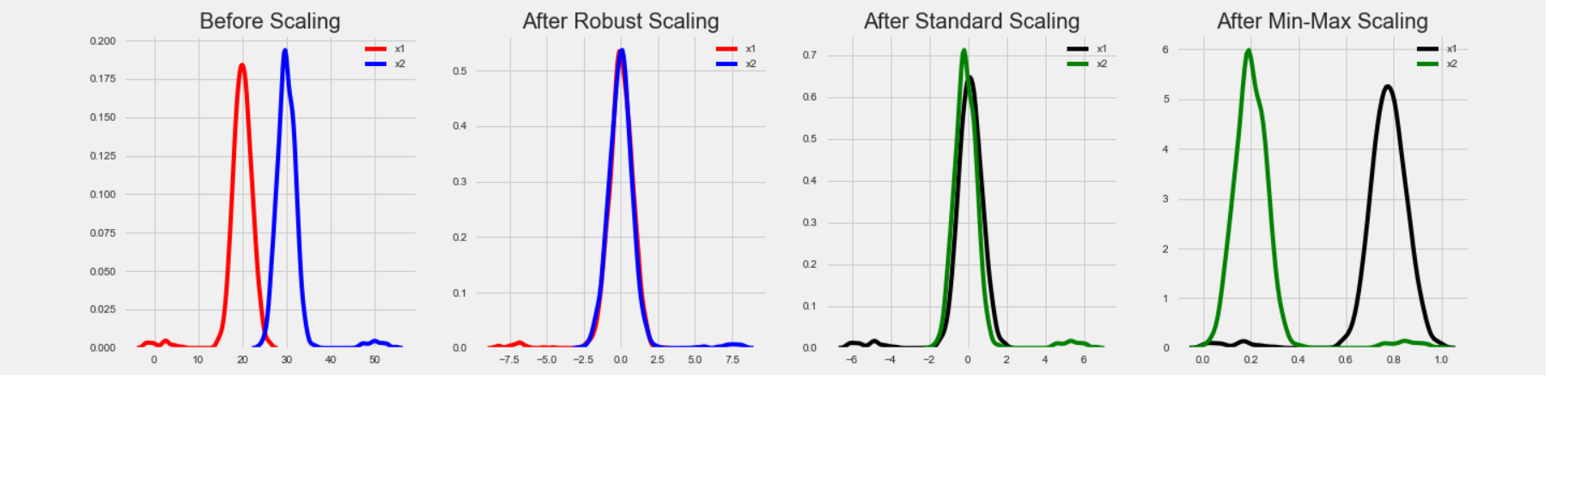
Význam
Robust = odolný voči odľahlým hodnotám (outlayers)
Outlayers často môžu ovplyvniť priemer/varianciu vzorky negatívnym spôsobom

Slide 5
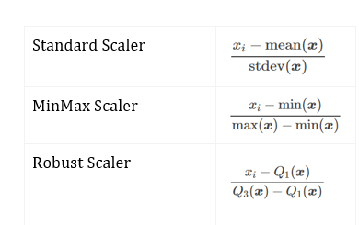
Výpočet
Škálovanie podľa medzikvartilového rozsahu – IQR
Mediánová hodnota je 0

